Slide 1
„Centra informacyjno-doradcze dla osób z niepełnosprawnością Program Rady Nadzorczej PFRON pn”
Łódź, listopad 2022 r.

Slide 2
Program pn. „Centra informacyjno-doradcze dla osób z niepełnosprawnością”
Art. 51 ust. 3 pkt 3 w związku z art. 47 ust. 1 pkt 4 ustawy z dnia 27 sierpnia 1997 r. o rehabilitacji zawodowej i społecznej oraz zatrudnianiu osób (Dz. U. 2021 r. poz. 573) oraz uchwała nr 2/2021 Rady Nadzorczej PFRON z dnia 25 lutego 2021 r. w sprawie zatwierdzenia programu pn. ,,Centra informacyjno-doradcze dla osób z niepełnosprawnościami”

Slide 3
Środki finansowe w dyspozycji PFRON służą realizacji bardzo wielu społecznie uzasadnionych celów wskazanych w ustawie o rehabilitacji (...), a związanych z rehabilitacją społeczną i zawodową osób niepełnosprawnych i adresowane są do:
Osoby niepełnosprawne
Pracodawcy
Organizacje pozarządowe
Instytucje

Slide 4
Oferta wsparcia PFRON
bogata
zróżnicowana odpowiednio do potrzeb
Tak aby w miarę możliwości każda osoba z niepełnosprawnością uzyskała pomoc w rozwiązaniu problemów, jakie napotyka w związku z podejmowaną aktywnością

Slide 5
Jeden z bardzo istotnych problemów:
rozproszenie informacji dotyczących dostępnego wsparcia dla samych osób z niepełnosprawnością jak i ich najbliższych.

Slide 6
Rozwiązanie:
Stworzenie programu
Centrum Informacyjno Doradcze dla ON
uzyskiwanie potrzebnych informacji w jednym miejscu,
bez konieczności długotrwałego poszukiwania form dostępnej pomocy
danych realizatorów zadań czy też
samodzielnego rozstrzygania wątpliwości związanych z właściwym doborem technologii asystujących.

Slide 7
Program pn. „Centra informacyjno-doradcze dla osób z niepełnosprawnością”
Moduły i zadania programu, które będą realizowane w 2022 roku
Moduł I – Centra informacyjno-doradcze dla osób z niepełnosprawnością:
Zadanie 1 – pomoc w formie usług doradczych Oddziałów PFRON;
Zadanie 2 – pomoc w formie usług eksperckich lub usług specjalisty ds. zarządzania rehabilitacją, w szczególności w początkowym okresie uzyskania pierwszego orzeczenia o stopniu niepełnosprawności lub orzeczenia o niepełnosprawności.

Slide 8
Program pn. „Centra informacyjno-doradcze dla osób z niepełnosprawnością”
Moduł II
działania wspierające realizację zadań finansowanych ze środków PFRON związanych z likwidacją barier funkcjonalnych w ramach regionalnej sieci współpracy, z wykorzystaniem opracowanych i aktualizowanych baz informacji: lokalnych, regionalnych, ogólnopolskich oraz przygotowanie standardów lub wytycznych wyposażania osób z niepełnosprawnościami w sprzęty, urządzenia lub usługi finansowane ze środków PFRON.

Slide 9
Program pn. „Centra informacyjno-doradcze dla osób z niepełnosprawnością”
Moduł III
szkolenia, warsztaty dla ekspertów, specjalistów ds. zarządzania rehabilitacją, pracowników Centrów informacyjno-doradczych, pracowników Ośrodków Wsparcia i Testów oraz kadr - realizatorów zadań finansowanychze środków PFRON, w tym placówek SCWEW, jak również dla osób z niepełnosprawnościami korzystających ze wsparcia w ramach programu.

Slide 10
Działania w programie CIDON
Moduł I
Usługi doradcze Oddziałów PFRON
(profilowane)
Usługi eksperckie /usługi specjalisty ds. zarządzania rehabilitacją
(na zlecenie)
Moduł II
Regionalne Ośrodki Wsparcia i Testów (OWiT)
Model zaopatrzenia OzN
Moduł III
Szkolenia/warsztaty dla osób z niepełnosprawnością oraz opiekunów
Szkolenia/warsztaty/studia podyplomowe dla ekspertów i kadr realizatorów zadań finansowanych ze środków PFRON
Poradnik poprawnego zaopatrzenia
Narzędzie informatyczne
Międzyinstytucjonalna sieć współpracy (konferencje, seminaria)
Ogólnopolska witryna sieci współpracy (mapowanie wsparcia)

Slide 11
Jednostki w SIECI WSPÓŁPRACY
Gminne Ośrodki Pomocy Społecznej,
koordynatorzy ds. dostępności,
lokalne agencje rozwoju regionalnego,
lokalne Grupy Działania,
Miejskie Ośrodki Pomocy Rodzinie (MOPS/MOPR),
organizacje pozarządowe,
ośrodki wczesnej interwencji,

Slide 12
placówki edukacyjne – szkoły specjalne, OSW, SOSW, żłobki integracyjne, przedszkola integracyjne, OREW, ORW, SPdP, itp.,
placówki szpitalne – psycholog, pracownik socjalny,
poradnie psychologiczno-pedagogiczne,
Powiatowe Centra Pomocy Rodzinie (PCPR),
Powiatowe Zespoły ds. Orzekania,
pracodawcy,
PUP, WUP,

Slide 13
rady ds. osób niepełnosprawnych.
Regionalne Ośrodki Polityki Społecznej,
ŚDS, WTZ,
Wojewódzkie Zespoły ds. Orzekania,
Wydziały Spraw Społecznych Urzędu Wojewódzkiego i Urzędu Marszałkowskiego,
wyższe uczelnie,
Zakład Ubezpieczeń Społecznych (ZUS),
związki pracodawców i inne organizacje działające na rzecz wsparcia przedsiębiorców.

Slide 14
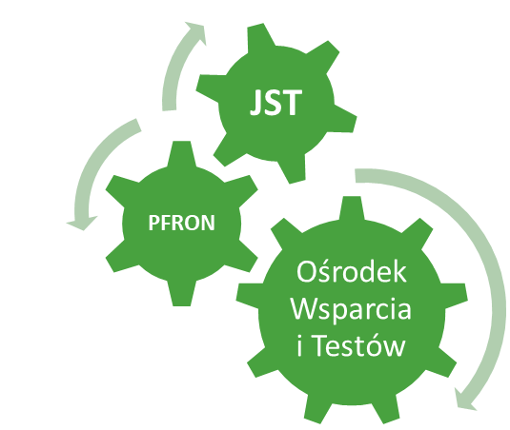
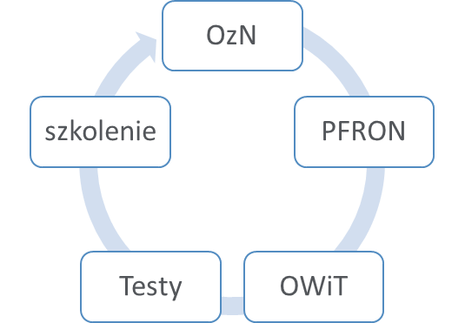
Nowe podejście do udzielania wsparcia OzN
Indywidualna porada i plan aktywizacji
Wsparcie eksperckie
Dofinansowanie zakupu
Możliwość wypożyczenia
Możliwość przetestowania i szkolenia
Ocena transakcji (dla kolejnych Beneficjentów)
Skuteczna współpraca międzyinstytucjonalna oraz kompleksowe i zindywidualizowane podejście do aktualnych potrzeb OzN

Slide 15
Międzyinstytucjonalna sieć współpracy (konferencje, seminaria)
Uruchomienie, skoordynowanie i zmapowanie lokalnych (wojewódzkich) sieci współpracy podmiotów zaangażowanych w realizację zadań na rzecz osób z niepełnosprawnościami, co powinno spowodować konsolidację całego środowiska na rzecz rozwiązywania problemów na jakie napotykają osoby z niepełnosprawnością.

Slide 16
Ośrodki Wsparcia i Testów - „OWiT”.
Uruchomienie i wsparcie funkcjonowania regionalnych ośrodków, w których jest możliwe testowanie przez osoby z niepełnosprawnościami zaawansowanych technologii asystujących mając na uwadze:
racjonalność organizacji procesu rehabilitacji osób wymagających zaopatrzenia w szeroko pojmowane technologie asystujące,

Slide 17
uzasadnioną potrzebę koncentrowania działań na zindywidualizowanym, a jednocześnie kompleksowym podejściu do potrzeb każdej osoby wymagającej wsparcia,
korzyści z jak najwcześniejszego zainicjowania wsparcia i jego kontynuowanie w możliwie dalekiej perspektywie oraz w jednym ośrodku, aż do momentu zrealizowania aktualnych potrzeb,
zasadność pełnego wykorzystania istniejących zasobów i możliwości finansowania zadań wynikających z ustawowych kompetencji, celem osiągnięcia jak najlepszego rezultatu w zakresie ich przeznaczenia,

Slide 18
Poprawa efektywności pomocy kierowanej do osób z niepełnosprawnościami wymaga zwiększenia odpowiedzialności za ich poprawne zaopatrzenie w technologie asystujące, umożliwiające stworzenie dogodnych warunków rehabilitacji społecznej i zawodowej. Technologie te powinny być adekwatne do aktualnych potrzeb wynikających z niepełnosprawności oraz aktywności osoby z niepełnosprawnością.

Slide 19
DZIĘKUJĘ ZA UWAGĘ!

